Slide 1
네트워크소프트웨어설계
네트워크 기반 플랫폼 설계
“헝그리맨＂
지금 배고프조
201621654 소프트웨어학과 박민지
201720768 소프트웨어학과 김수영
201821225 소프트웨어학과 구교현

Slide 2
CONTENTS
01
배경
02
플랫폼 사례조사
03
제안 플랫폼
04
구현 계획
05
결론
Notes:
http://minheeblog.tistory.com/category/PPT

Slide 3
배경
네트워크소프트웨어설계
01
결제
광고
페이팔, T머니
다음의 아담, 구글의 Admob
기술
제품
안드로이드, IOS
아이폰 시리즈, 파이어폭스
유통
서비스
우버, 쿠팡, 티몬.
아마존, 에어비앤비,
배달의 민족
아이튠즈, 앱스토어, 구글플레이
Notes:
http://minheeblog.tistory.com/category/PPT

Slide 4
배경
네트워크소프트웨어설계
01
EXCHANGE
플랫폼
특정 사용자
‘ONE-ONE’,
다양한 종류의 Value
MAKER
플랫폼
한정되지 않은 사용자
‘ONE-MANY’,
한 종류의 Value
Services 마켓플레이스 : 에어비앤비, 우버, 배달의민족
Product 마켓플레이스 : 이베이, 아마존
결제 플랫폼 : 페이팔, 토스
소셜 네트워크 플랫폼 : 페이스북, 트위터
소통 플랫폼 : 스카이프, 드롭박스
컨텐츠 플랫폼 : 유투브, 인스타그램, 트위터
Closed 개발 플랫폼 : Tridium
Contorlled 개발 플랫폼 : 안드로이드+google play,
window10
Open 개발 플랫폼 : Linux, 안드로이드-google paly
Notes:
http://minheeblog.tistory.com/category/PPT

Slide 5



플랫폼 사례 조사
네트워크소프트웨어설계
02

Slide 6
플랫폼 사례 조사
네트워크소프트웨어설계
02
에어비앤비
숙박 공유 플랫폼
1. 많은 이용자의 후기
2. 각종 액티비티 추천
3. 호스트와 게스트 간의 메신저 시스템
4. 위치 제공 서비스 및 위치 기반의 숙소 추천

Slide 7
플랫폼 사례 조사
네트워크소프트웨어설계
02
플랫폼
사용자 그룹 : 게스트들
서비스 그룹 : 호스트
운영자 : 에어비앤비
수익 창출 : 중개 수수료 및 광고

Slide 8
플랫폼 사례 조사
네트워크소프트웨어설계
02
배달의 민족
주문 대행 플랫폼
1. 많은 이용자의 후기
2. 배달 현황 위치 서비스
3. 배민 라이더스
4. 배민 오더

Slide 9
플랫폼 사례 조사
네트워크소프트웨어설계
02
플랫폼
사용자 그룹 : 주문자
서비스 그룹 : 상점들
운영자 : 우아한형제들
수익 창출 : 음식점 대상 광고 상품

Slide 10
플랫폼 사례 조사
네트워크소프트웨어설계
02
아마존
최대 숙박 공유 플랫폼
1. 아마존 전자상거래
2. Amazon web service
3. 아마존고
4. 아마존 프라임

Slide 11
플랫폼 사례 조사
네트워크소프트웨어설계
02
플랫폼
사용자 그룹 : 구매자
서비스 그룹 : 판매자
운영자 : 아마존
높은 수익 포기, 데이터 축적 목표

Slide 12


제안 플랫폼
네트워크소프트웨어설계
03
“ 높은 접근성 “
매칭 서비스

Slide 13
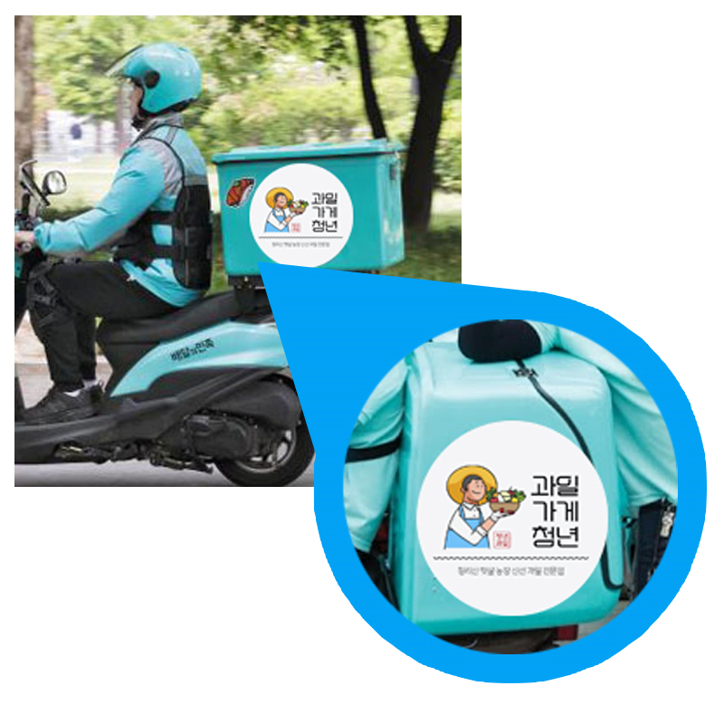
제안 플랫폼
네트워크소프트웨어설계
03
“ 차별화 된 요소“
광고를 원하는 상점이 플랫폼에 자신의 정보와 광고 정보 게시
offline으로 자신의 rides에 광고material를 부착
Rider는 Store에게 광고 수수료 수익
Rider가 얻는 광고 수수료의 일부를 수합

Slide 14



제안 플랫폼
네트워크소프트웨어설계
03
Hungry-men Platform
Delivery Service
Rider
APP for
Rider
APP for
Store
Server
Ad Service
Core Platform
Server
Customer
Store
APP for
User
Ordering
플랫폼:
AWS을 통한
구현
데이터베이스:
MySQL을 통한 구현
Ordering
텍스트베이스를
통한 구현
Android를 통한 구현
Customer
Store
Rider
#안드로이드 구현 어려울 시 , 텍스트 베이스로 변경 가능성

Slide 15
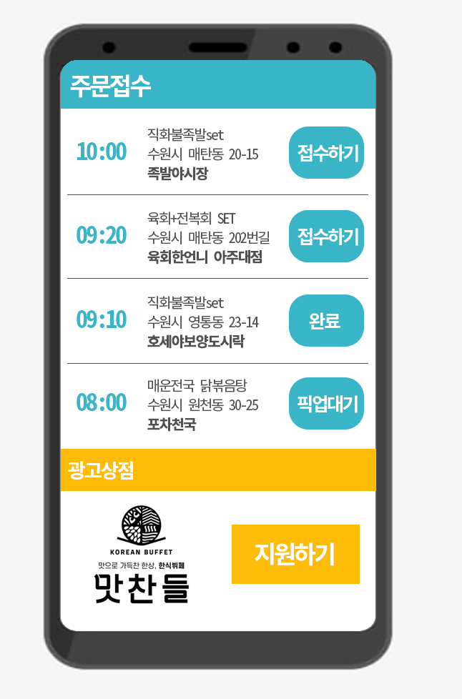
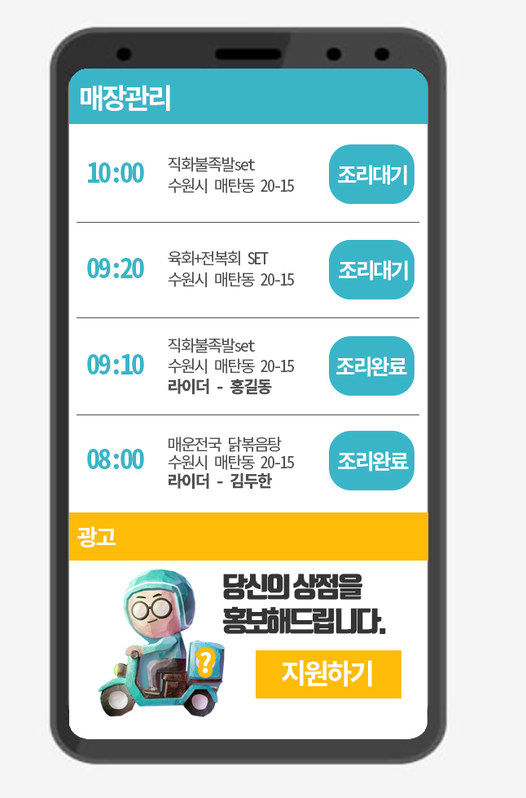
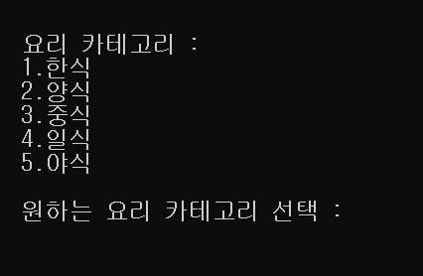
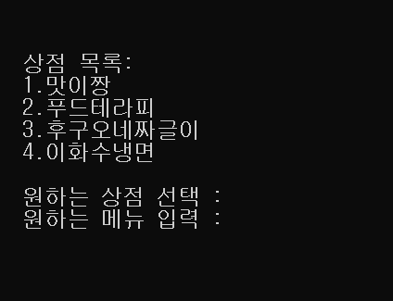
제안 플랫폼
네트워크소프트웨어설계
03
input
input
라이더 입장
상점 입장
Customer 입장

Slide 16
구현 계획
네트워크소프트웨어설계
04
2) 구현 시스템 요소
2) 역할 분담
3) 구현 방식
Core platform & 대표 동작(Delivery Service)
Core platform server(Ad service포함)
대표 동작 server : 2개의 AWS server
Customer client (한개의 pc)
Rider client (한개의 pc)
Store client (한개의 pc)
→ 총 3개의 pc로 구성
네트워크 연결
Core platform server - Customer client
Store client, 대표 동작 server (UDP socket 통신)
대표 동작 server - Rider client (UDP socket 통신)
행아웃 이용
비대면 회의
박민지 | Customer client Store client(be) android (fe)
김수영 | Core platform server android (fe)
구교현 | 대표 동작 server Rider client(be)
aws 서버 IP 공유 및
client port
공유
Github,
카카오톡을 이용한
코드 공유

Slide 17
구현 계획
네트워크소프트웨어설계
04
Sun | Mon | Tue | Wed | Thu | Fri | Sat
 |  |  |  |  |  | 30 2차 회의
31 3차 회의 | 6/1 | 2 | 3 제안 플랫폼발표 | 4 | 5 | 6
7 | 8 | 9 | 10 | 11 | 12 | 13
14 | 15 | 16 1차 테스트 | 17 | 18 | 19 | 20
21 | 22 | 23 | 24 | 25 | 26 | 27
28 | 29 최종 구현
PPT 제작 및 발표준비
피드백 수정 및 계획 구성
기본 설계
기본 오류 수정
상세설계
상세설계
상세 오류 수정 및 최종 테스트

Slide 18
네트워크소프트웨어설계
THANK
YOU
Notes:
http://minheeblog.tistory.com/category/PPT

